Slide 1
大学物理教案
运动学2
西北工业大学
理学院应用物理系

Slide 2
第1章 质点运动学 上一节学过的内容
§1.2 描述质点运动的基本物理量
1.位置矢量和运动方程
2.位移
3.速度
4.加速度
5.各个物理量之间的关系——运动学的两类问题

Slide 3
§1.3 匀加速运动
匀加速运动是指加速度矢量是一常矢量的运动。值得注意的是，常矢量不仅指矢量的大小不变，而且其方向也不变。
1.速度和运动方程
2.自由落体
3.抛体运动

Slide 4
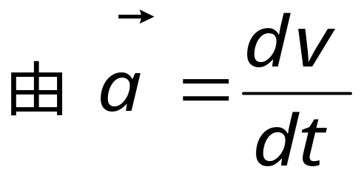


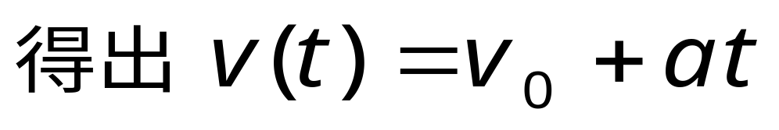
§1.3 匀加速运动
1.速度和运动方程
………速度
速度（运动方向）是由初速度和加速度共同决定的。由于初速度和加速度都是常矢量，故它是一平面曲线运动。

Slide 5



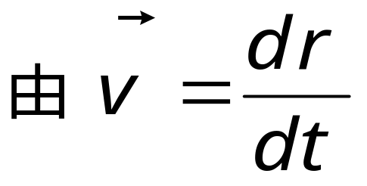



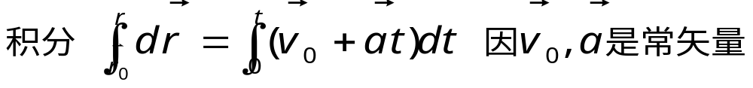
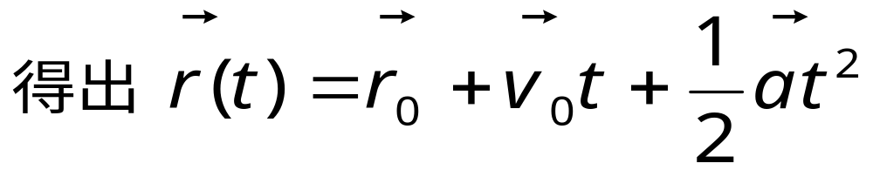
§1.3 匀加速运动
一般而言，匀加速运动的加速度方向和初速度的方向并不一致。
………运动方程

Slide 6
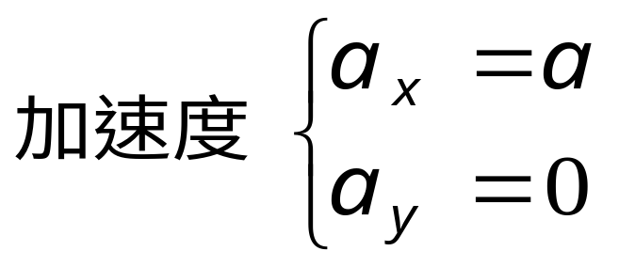
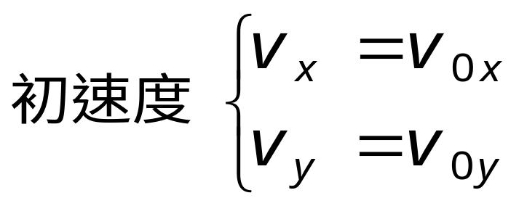
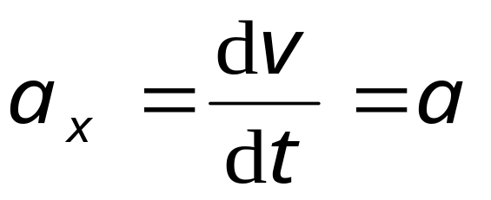
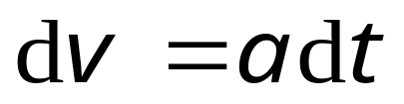
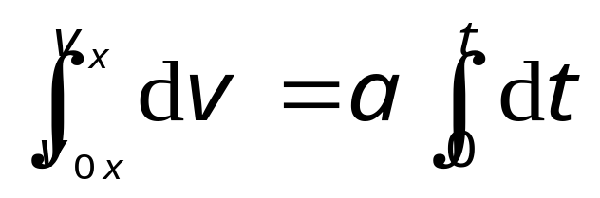
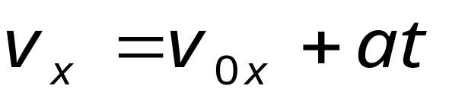
§1.3 匀加速运动
在运动平面建立直角坐标系，并取加速度的方向为x轴：
在x方向为一匀加速直线运动：

Slide 7
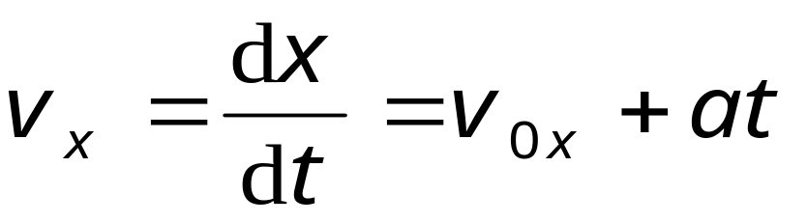

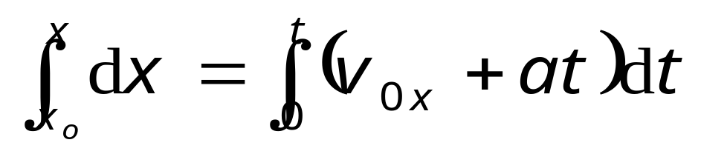
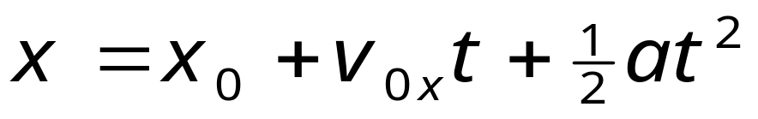
§1.3 匀加速运动
由：
分离变量：
积分：
运动方程：

Slide 8
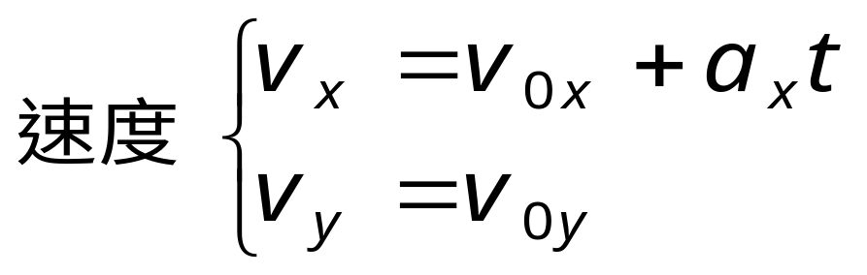
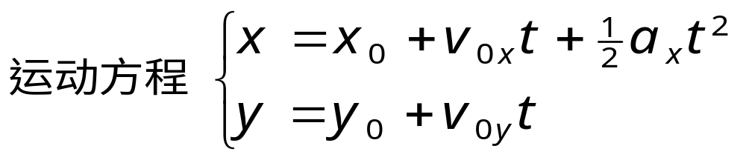
§1.3 匀加速运动
匀加速运动=匀速直线运动+匀加速直线运动：
有了运动的初始条件，便可以由加速度求出速度和运动方程。消去参数t也可得到轨道方程。这样运动的一切特性便清楚了。

Slide 9
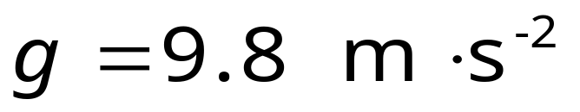
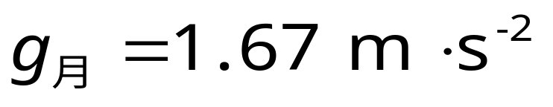
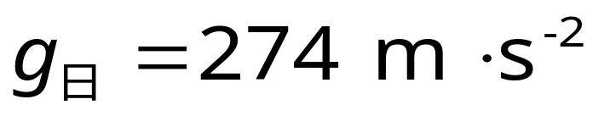
§1.3 匀加速运动
2.自由落体
自由落体的加速度g是由重力产生的，称为重力加速度。在地面附近g垂直向下且为一常量。
自由落体是垂直方向的一维匀加速直线运动。

Slide 10
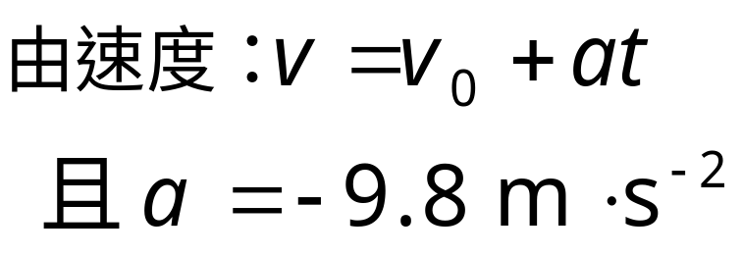
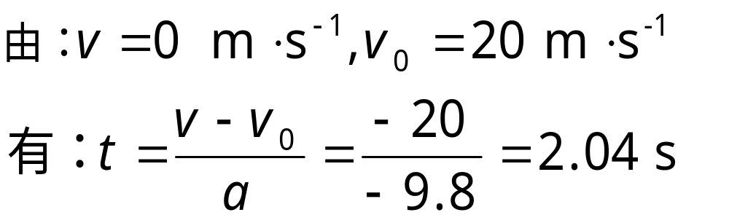
§1.3 匀加速运动
例1. 把一物体从建筑物边沿初速度20m/s，竖直上抛，（1）求上升的最大高度和所使用的时间；（2）求3s和5s后物体在何处？（3）求经过建筑物上空15m的时间。
y(m)
解： 取建筑物边沿为坐标原点，y轴垂直向上为正。物体达到最高点时其速度为零。
20
v₀
0
-20
-45

Slide 11
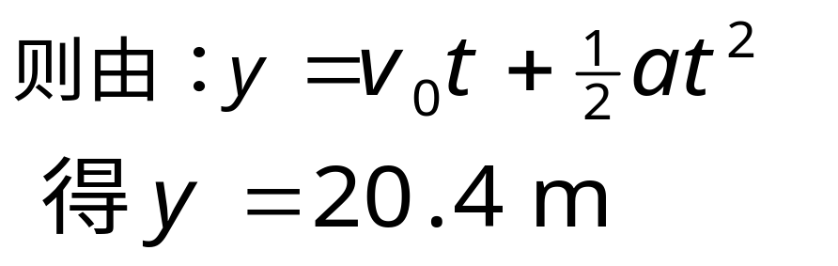
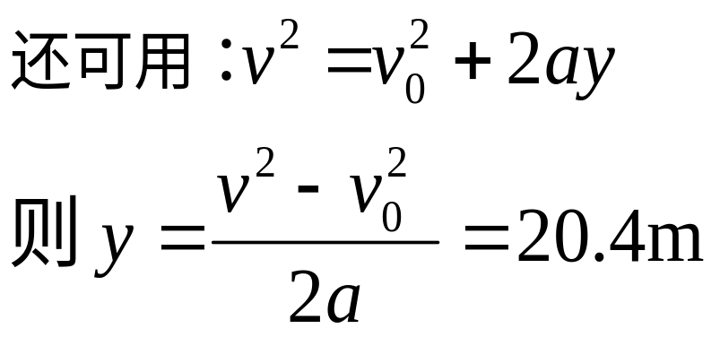
§1.3 匀加速运动
y(m)
20
v₀
0
-20
-45

Slide 12
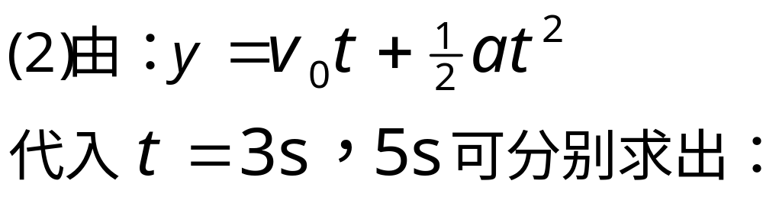
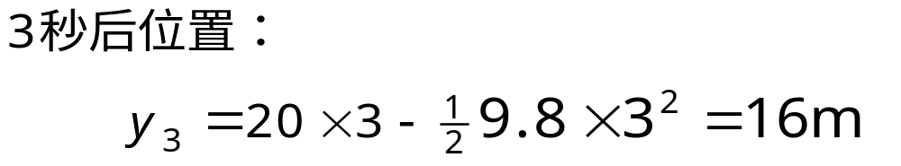
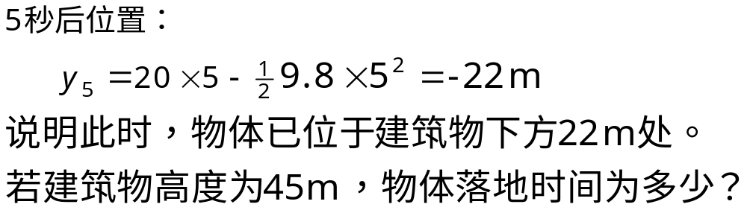
§1.3 匀加速运动

Slide 13
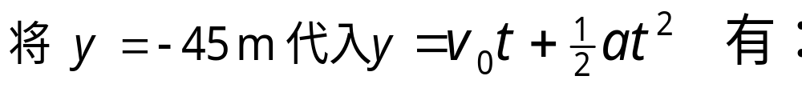
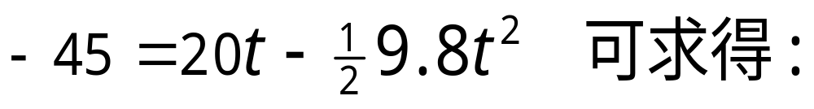
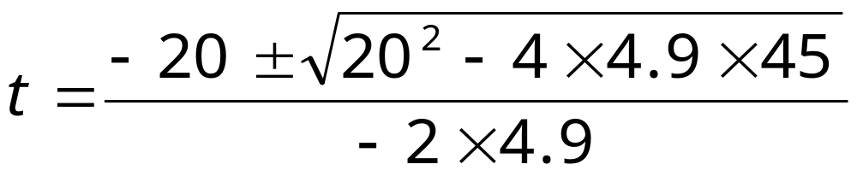
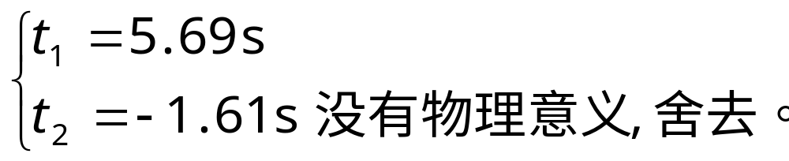
§1.3 匀加速运动

Slide 14
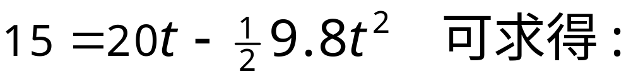
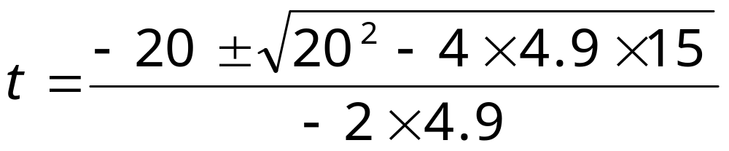
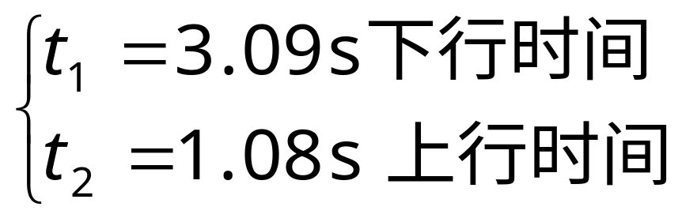
§1.3 匀加速运动
y(m)
20
v₀
0
-20
-45

Slide 15
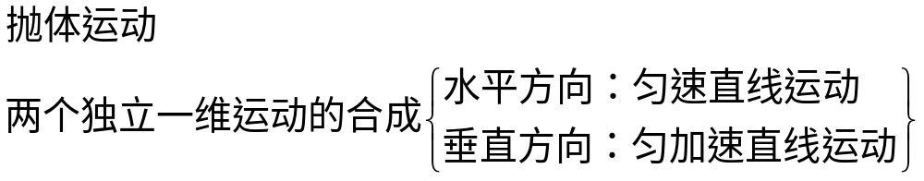
§1.3 匀加速运动
3.抛体运动
抛体运动是加速度为重力加速度的匀加速运动。在运动平面建立直角坐标系，并取水平方向为x轴，竖直向上为y轴。

Slide 16
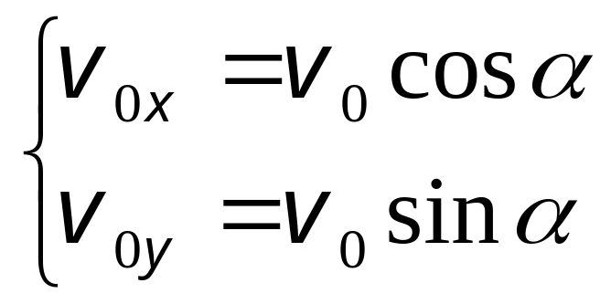
§1.3 匀加速运动
例1.以初速度v₀抛出一物体，试分析其运动规律
解：如图在抛物平面取直角坐标，抛出点为坐标原点o，x轴和y轴分别沿水平方向和垂直方向。显然，在x方向其加速度为0，是匀速直线运动；在y方向以加速度-g做匀加速直线运动。
设初速度v₀ 与x轴成α角，则它的分量分别为
y
v_{0y}
v₀
y_{m}
α
o
v_{0x}
x_{m}
x

Slide 17
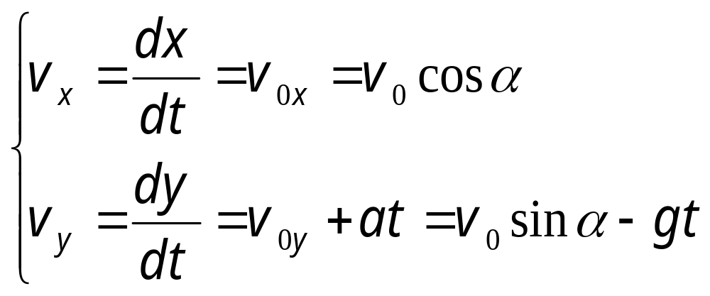
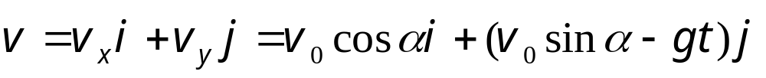
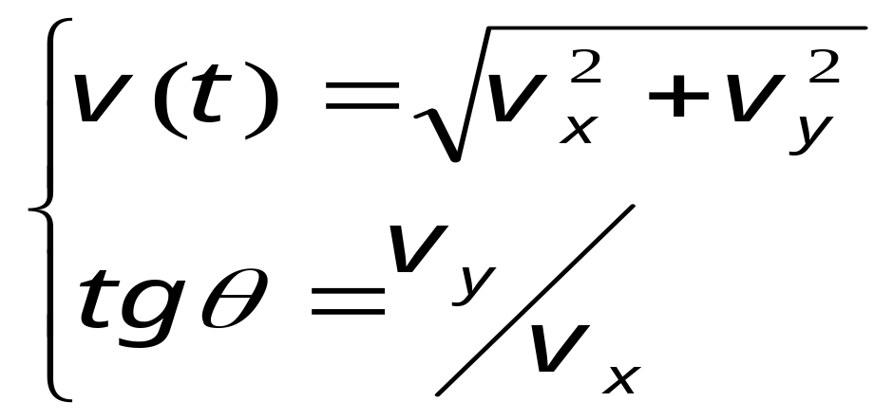
§1.3 匀加速运动
y
v_{y}
v
θ
P
v_{x}
v_{0y}
v₀
α
式中θ为速度v(x)和x轴的夹角。
o
v_{0x}
x_{m}
x

Slide 18
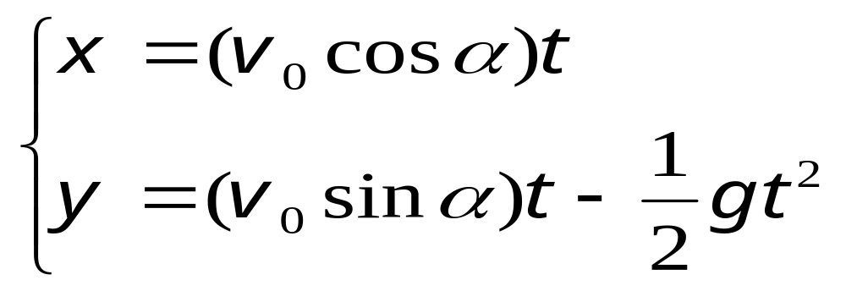
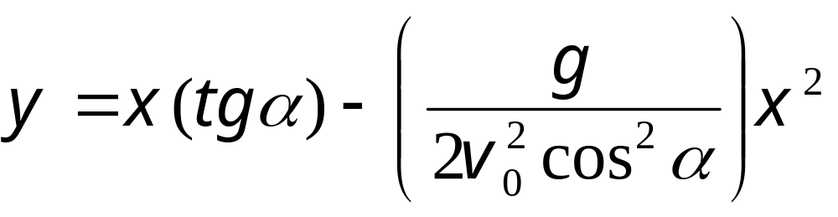
§1.3 匀加速运动
积分后，初始条件t=0时，x=0，y=0，得到 其运动方程为:
由上式消去t,得到其轨道方程为:
可以看出,这是一抛物线方程。

Slide 19
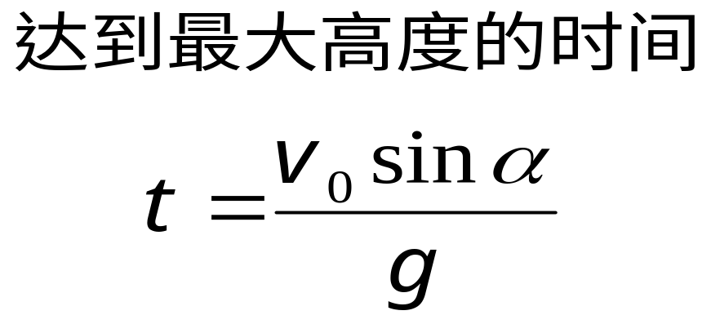
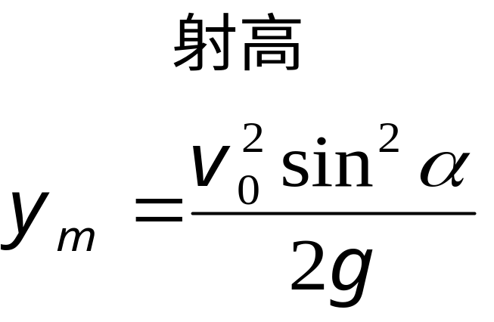
§1.3 匀加速运动
讨论：1.抛物体所能达到的最大高度y_{m}称为射高。由
其特征v_{y}= 0
y
可以看出当α = 90°时，射高最大，此时 y_{m} = v₀²/2g 。
v_{0y}
v₀
y_{m}
α
o
v_{0x}
x_{m}
x

Slide 20
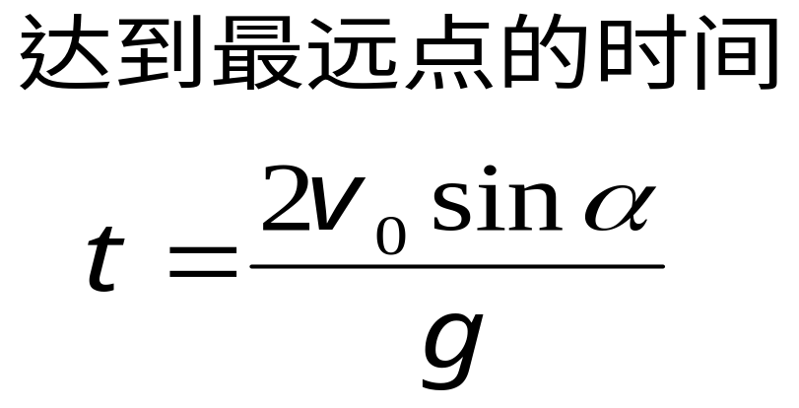
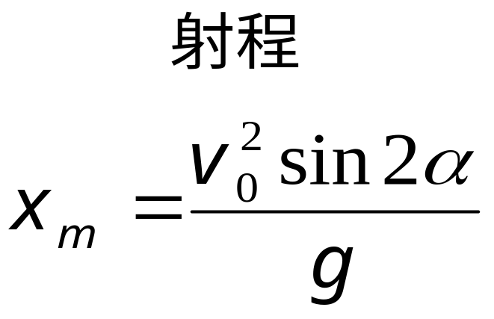
§1.3 匀加速运动
2.抛物体所能达到的最远点x_{m}称为射程。由其特征y = 0 可得
y
可见当α = 45°时，射程最大，此时x_{m} = v₀²/g 。
v_{0y}
v₀
y_{m}
α
o
v_{0x}
x_{m}
x

Slide 21
§1.3 匀加速运动
如下图由于函数sin2α 在α = 45°两侧是对称的，当α超过或不足45°而差同一数量时，射程相同
y
70°
45°
20°
v₀²/2g
v₀²/g
x

Slide 22
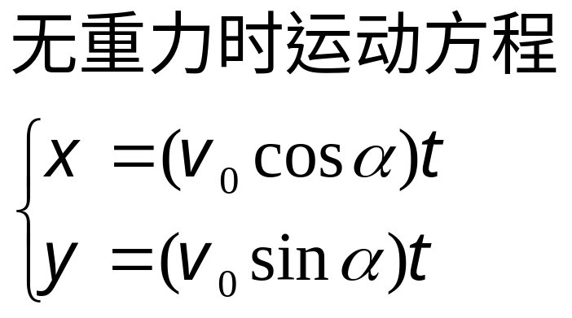
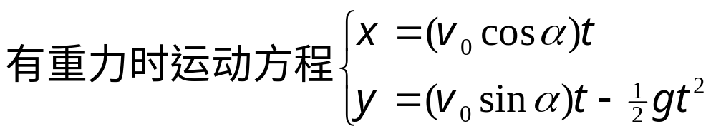
例5.猎人与猴子如图，猎人瞄准攀在一根树枝上的猴子请问猎人能打着猴子吗？
§1.3 匀加速运动
y
解：
1/2gt²
α
x
消去t 可得 y=xtgα，无重力时，抛体将沿初始方向直线前进。
重力的作用是在无重力作用的基础上叠加一个自由落体运动（y中的-1/2gt²项）

Slide 23
§1.4 圆周运动
运动轨道为一闭合圆周的运动为圆周运动。显然，圆周运动也是平面运动。讨论圆周运动用直角坐标，会使表达复杂，但用极坐标却非常方便。
1.运动方程和速度
2.极坐标单位矢量的变化率
3.加速度
4.自然坐标系

Slide 24


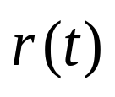

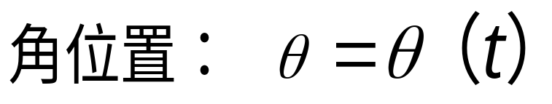
§1.4 圆周运动
1.运动方程和速度
P
θ
O
x

Slide 25

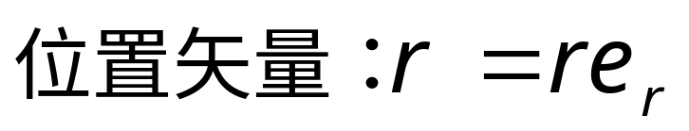

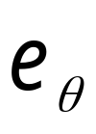







§1.4 圆周运动
Δθ
θ
O
x

Slide 26

§1.4 圆周运动
2.极坐标单位矢量的变化率
Δθ
θ
O
x

Slide 27






§1.4 圆周运动
dθ
dθ
θ
O
x

Slide 28






§1.4 圆周运动

Slide 29





§1.4 圆周运动
3.加速度

Slide 30







§1.4 圆周运动
θ
O
x

Slide 31








§1.4 圆周运动
例1一质点运动，已知其位置矢量为
式中ω为一常数，试证明（1）质点的速度 垂直于 ；（2）加速度 指向原点，且其大小与质点到原点的距离成正比；
（3） 常矢量
解：（1）由速度的定义可知

Slide 32


§1.4 圆周运动

Slide 33


§1.4 圆周运动
由以上的讨论可以看出，质点的运动是以等角速率ω的匀速圆周运动。其结论和我们在极坐标中讨论的结果是一样的。
y
r
sinω t
ω t
cosωt
x

Slide 34



§1.4 圆周运动
例2. 一质点沿半径为R的圆以等角加速度α运动。如果质点从静止开始运动，证明经时间t后（1）角速度ω= α t；（2）所行弧长为S=1/2（R α t²）。
解.（1）由角加速度定义

Slide 35




§1.4 圆周运动
（2）由角速度定义

Slide 36


§1.4 圆周运动
例3. 一质点沿半径为R的圆以角速度ω₀运动。t=0质点开始以角加速度- α减速运动，证明（1）经时间ω₀ / α后质点停止；（2）所行距离为R ω²₀ / 2α 。
解.（1）由例2讨论知

Slide 37



§1.4 圆周运动
（2）由角速度

Slide 38

§1.4 圆周运动

Slide 39
§1.4 圆周运动
4.自然坐标系
一般的平面曲线运动已知其轨道曲线
ρ
dθ
ρ
在Δt→0情况下，我们把任意点附近的一段位移视为曲率半径为ρ的圆弧。
在t时刻附近的运动就是半径为ρ圆周运动了。
平面曲线运动可以视为曲率半径为ρ随时间变化的一系列圆周运动。

Slide 40




§1.4 圆周运动
自然坐标系：沿着曲线每一点设个固定的坐标：

Slide 41
§1.5 相对运动
观察和描述物体的运动，总是在一定的参考系中进行。参考系不同，观察和描述运动的形式也会不同。不同参考系对物体运动规律的描述如何进行变换？即运动学量在不同的参考系之间如何变换？
1.两个平动参考系的联系
2.伽俐略坐标变换

Slide 42



§1.5 相对运动
1.两个平动参考系的联系
K₂系
z₂
P
z₁
K₁系
o₂
y₂
o₁
y₁
x₂
x₁

Slide 43


§1.5 相对运动

Slide 44


§1.5 相对运动
K₂系
z₂
P
K₁系
z₁
o₂
y₂
o₁
y₁
x₂
x₁

Slide 45

§1.5 相对运动
2.伽俐略坐标变换

Slide 46
§1.5 相对运动
⑴这是经典力学的平动坐标变换。它只是在物体运动速度远小于光速时的非相对论近似。
⑵它暗含了时间和长度测量的变换不变性的绝对性原理。这是经典力学的绝对时间和空间观念。现在我们知道，它是错误的，在讨论高速运动的物体时正确的变换为洛仑兹变换。
⑶在处理实际问题时，坐标变换往往会是问题简化。

Slide 47





§1.5 相对运动
例1.两船相撞:如图，两船的速度分别为 和 ，问两船能否相撞？
解.用相对运动的坐标变换，可以使问题简化。
把岸作为参考系1，
船A作为参考系2。
B
如果在参考系2（船A）上观察，船B的速度方向指向船A，即在AB的连线方向，则船必相撞，否则不会相撞。
A

Slide 48









§1.5 相对运动
设船B 相对于船A的速度为
B
A
如图，用矢量作图法画出 的方向与AB连线方向比较可知，两船不会相撞。

Slide 49

§1.5 相对运动
例2. 罗盘显示飞机机头指向正东，空气流速表示值为215km/h，此时风向正北，风速65km/h，（1）飞机相对于地面的速度。（2）若飞行员想向正东飞行，机头应指向何方？
N
W
E
S

Slide 50






§1.5 相对运动
N
W
E
S
解.(1).大地→参考系1；空气→参考系2；质点→飞机

Slide 51




§1.5 相对运动
(2).大地→参考系1；空气→参考系2；质点→飞机
N
W
E
S

Slide 52
运动学-小结
1个中心问题
2种基本研究方法
3个描述运动的基本物理量
4个具体运动的规律
1个变换

Slide 53
运动学-小结
1个中心问题
机械运动规律和特征的描述→运动方程
2种基本研究方法
建立参考系和坐标系→直角坐标系和极坐标系
建立理想的物理模型→质点

Slide 54




运动学-小结 3个描述运动的基本物理量
3个描述运动的基本物理量
(1).位置矢量→运动方程→运动合成
位置矢量随时间变化的函数称为运动方程

Slide 55





运动学-小结 3个描述运动的基本物理量
(2).速度→描述质点位置矢量随时间的变化率

Slide 56




运动学-小结 3个描述运动的基本物理量
(3).加速度→描述质点速度矢量随时间的变化率

Slide 57
运动学-小结 3个描述运动的基本物理量
(4).运动学的两类问题
①由运动方程求各个特征量，这是一个求导的过程。
②由各个特征量求运动方程，这是一个积分的过程。应注意：

Slide 58










运动学-小结 3个描述运动的基本物理量
③分离变量

Slide 59











运动学-小结 3个描述运动的基本物理量
④变量代换

Slide 60







运动学-小结 ４个具体运动的规律
4个具体运动的规律
(１).匀加速运动
(２).匀加速直线运动

Slide 61



运动学-小结 ４个具体运动的规律
(３).抛体运动

Slide 62




运动学-小结 ４个具体运动的规律
(４).圆周运动
极坐标单位矢量的变化率

Slide 63





运动学-小结 ４个具体运动的规律

Slide 64
运动学-小结 １个坐标变换
1个变换

Slide 65
运动学 例题
例2. 图为直线1与与圆弧2分别表示Ａ、Ｂ从同一地点出发，沿同一方向做直线运动的v-t图。已知Ｂ的初速度为v₀=b，它的速率由v₀变为0所花的时间为t₁=2b（1）Ｂ在任意时刻t的加速度。（2）设Ｂ停止时Ａ恰好追上Ｂ，求Ａ的加速度。（3）什么时候Ａ、Ｂ的速度相同。
v
1
v₀
2
o
t₁
t
d
R
o'

Slide 66






运动学 例题
解.（1）对Ｂ其圆弧的圆心在v轴ｏ以下d处,设其半径为R，所以有:
v
1
v₀
2
o
t₁
t
可得:
d
R
o'
故有:

Slide 67





运动学 例题
（2） 设Ｂ停止时Ａ恰好追上Ｂ，求Ａ的加速度。
设：
由题意知，当：

Slide 68




运动学 例题
由：
有：
同样由：
有：

Slide 69




运动学 例题
令：
可解出：
（3）什么时候Ａ、Ｂ的速度相同。
由：
令：
可解出：

